Slide 1

発酵分解卵殻膜
卵殻膜と萩の露のコラボ 発酵麹原料
バイオサイエンステクノロジー株式会社

Slide 2
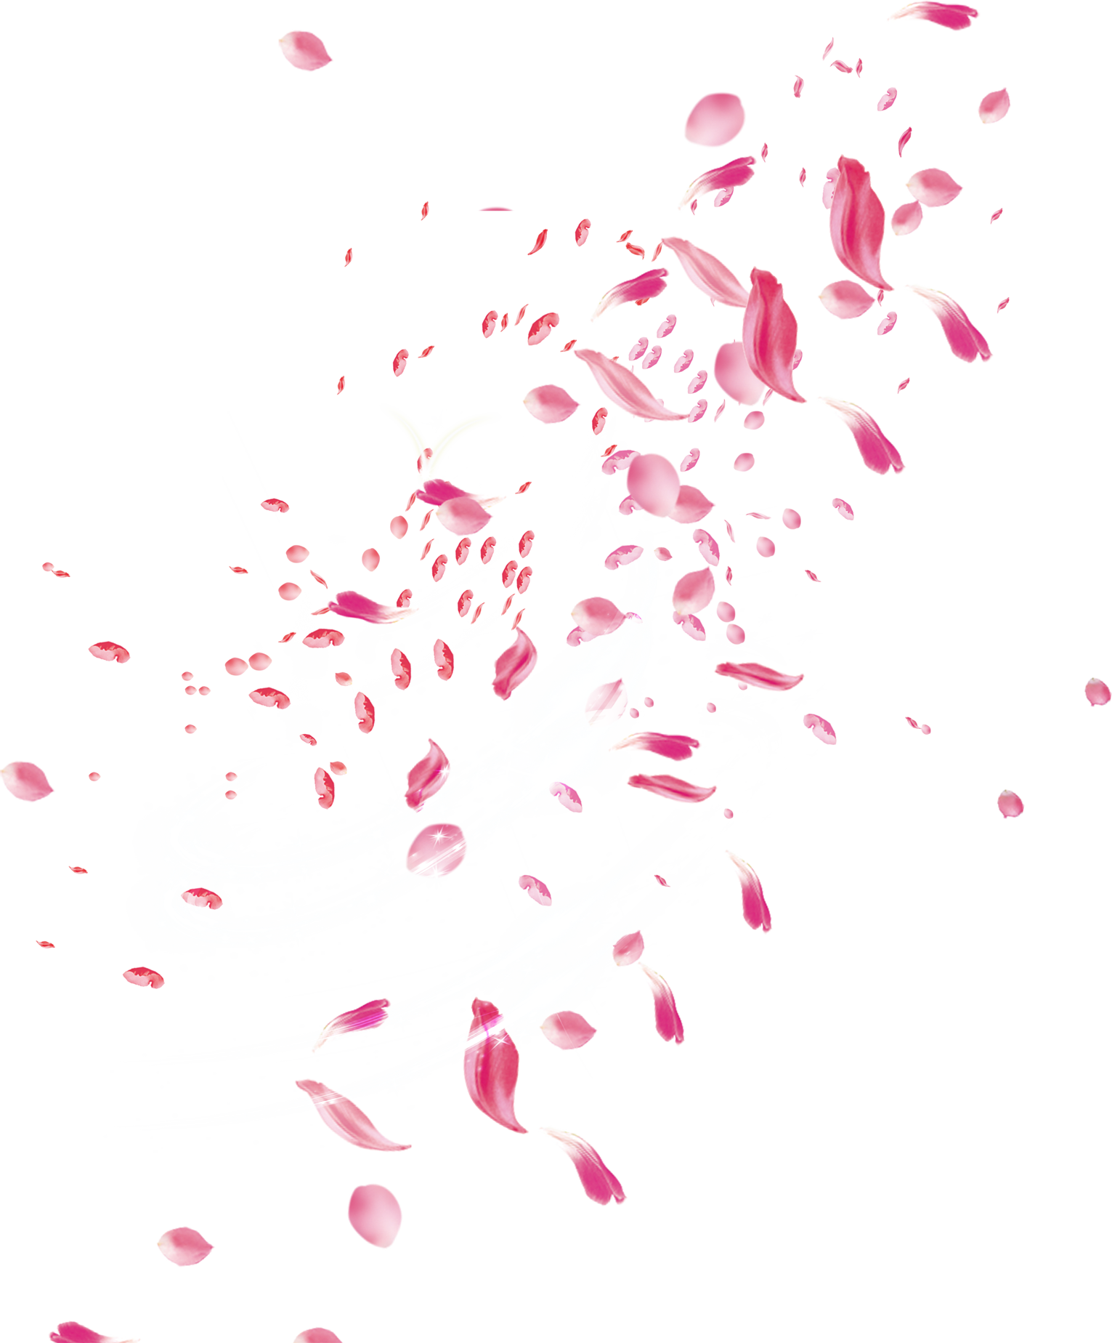
3つの要素
卵殻膜
アミノ酸ペプチド
コラーゲン
ヒアルロン酸等
発酵
酒粕
アミノ酸
フェルラ酸
αGG
αEG
日本の古来からの
麹発酵文化
この写真 の作成者 不明な作成者 は CC BY-NC のライセンスを許諾されています
アミノ酸
フェルラ酸
αGG

Slide 3
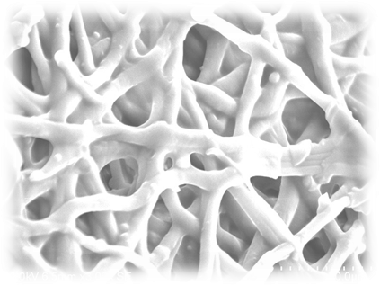
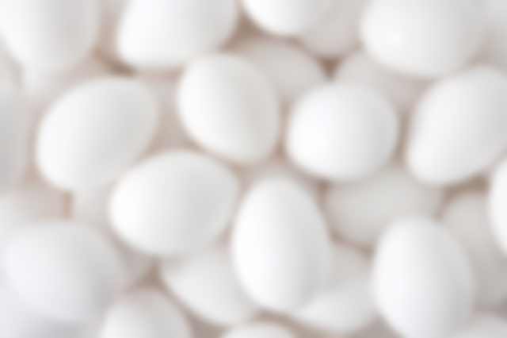
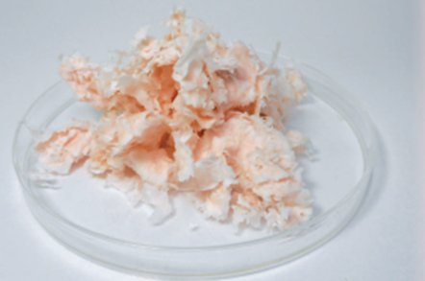
卵殻膜
卵の殻の内側にある厚さ50～60㎛の薄い膜のことです。顕微鏡で見ると細かい網目状になっています。
２０種類のアミノ酸やコンドロイチン、ヒアルロン酸、コラーゲン等を多く含み人の皮膚に近いアミノ酸組成をしています。
昔から神秘的な力があるとされ、中国では漢方薬の原料（鳳凰衣）としても用いられています。
自社開発した卵殻膜剥離装置により、食品工場で割卵後、新鮮なうちに化学処理をせず、卵殻膜を分離します。
（特許第6763535号、第6829484号）

Slide 4




卵殻膜は肌の活性を高める成分が豊富
アミノ酸
コラーゲン
ヒアルロン酸
コンドロイチン
しかし、卵殻膜タンパクは髪の毛と同質のケラチンなので人体は吸収できない
従来の化学的分解では貴重な美容成分が分解されてしまう
麹菌を使った発酵技術で卵殻膜を分解し、美容成分を抽出
麹が作り出す数十種類の酵素
身体が吸収できる
ように分解
タンパク質
コラーゲン
ヒアルロン酸
コンドロイチン
ペプチド
低分子コラーゲン
低分子ヒアルロン酸
低分子コンドロイチン

Slide 5
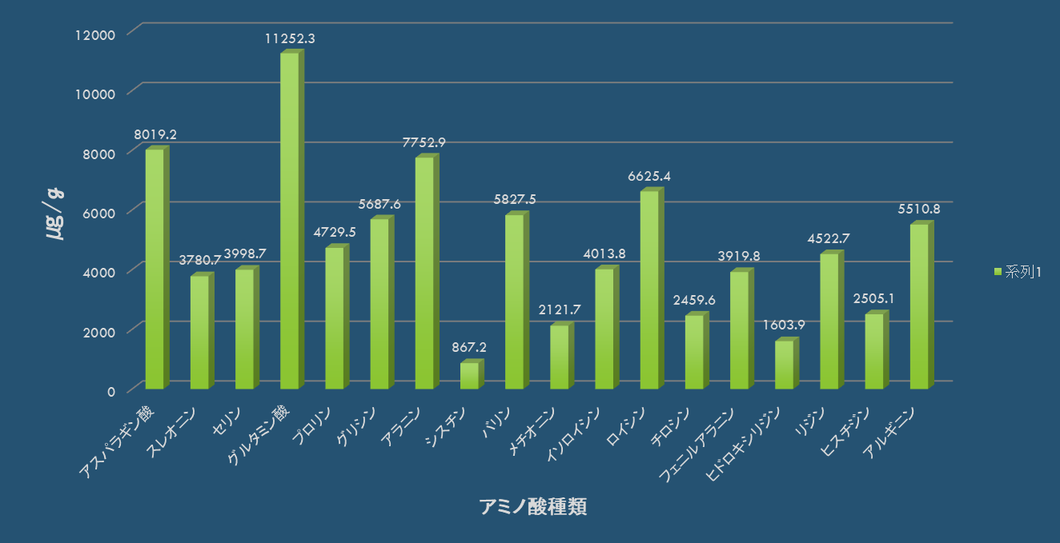
卵殻膜に含まれる豊富なアミノ酸をペプチドの形で含有
ペプチドとは：アミノ酸が2個から50個繋がったもの。
【ペプチドの効果】
＊タンパク質よりも分子量が小さい為、身体に吸収されやすい。
＊ヒアルロン酸やコラーゲンの産生を促進するなどの様々な生理活性を持つものがある

Slide 6
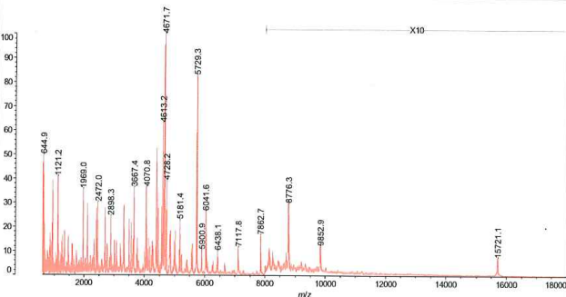
発酵分解卵殻膜ペプチド分子量分析（島津MALDI）
【発酵分解卵殻膜ペプチドの特徴】
＊分子量5000以下がほとんどを占める。
＊幅広い分子量分布
1000以下の低分子ペプチド・・浸透性、保水性
1000以上のペプチド ・・表面保護効果

Slide 7
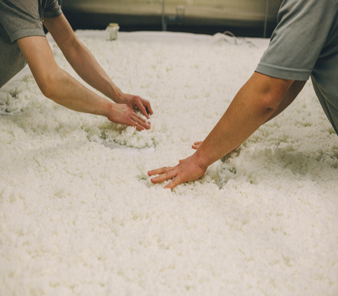
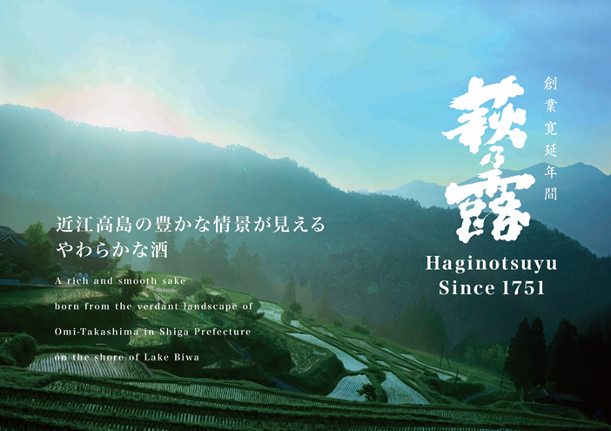
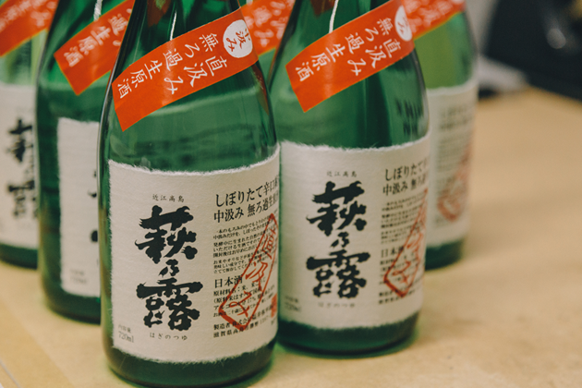
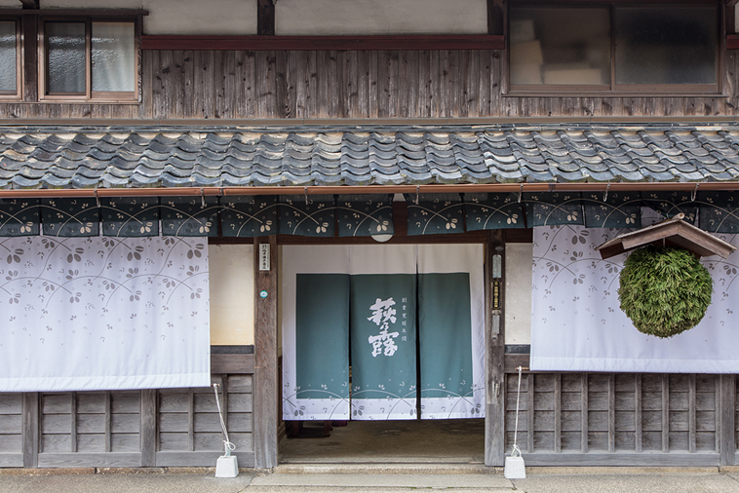
酒粕
福井弥平商店（滋賀県高島市）
萩乃露は当地の豊かな自然や里山で育まれた良質な米、やわらかな水など地元の恵みを大切にして酒を醸したいと考えています。萩乃露を飲むと、当地の穏やかで豊かな情景が思い浮かぶ…、そんなお酒でありたいと考えています。

Slide 8
日本酒酒粕は美容成分の宝庫
ハリ・ツヤのアップ
α-EG（アルファ‐エチル‐D‐グルコシド） 真皮に届き、肌のコラーゲン生成を助ける
α-GG（アルファ‐グルコシル‐グリセリン） ヒアルロン酸とコラーゲンの生成を促進
美白効果
アルブチン シミが作られるのを防ぎ、できてしまったシミを薄くする
遊離リノール酸 肌に透明感を与える
潤い
NMF天然保湿因子 高い保湿効果
シワ・たるみの改善
フェルラ酸 抗酸化作用があり、細胞を活性化してくれる
ターンオーバーの正常化
フルーツ酸（AHA） 古い角質を除去し、ターンオーバーを促進

Slide 9
活性酸素消去率
50
しわやたるみの原因の約80%は長期紫外線曝露による光老化であると言われている 一方、紫外線が皮膚に惹起する様々な現象は、活性酸素種を介していることが知られている。このため、光老化対 策を考える上で活性酸素種の消去は重要な位置づけにあると言える。

Slide 10
チロシナーゼ活性
麹菌が発酵することによって生まれる「コウジ酸」の中には、チロシナーゼが多く含まれており、酵素活性を抑制してくれる効果が期待できるとされています。
酵素活性は、シミやくすみの原因となるメラニンの生成を促進させてしまうため、それを抑制するチロシナーゼは、シミやくすみの予防や改善に効果的です。

Slide 11
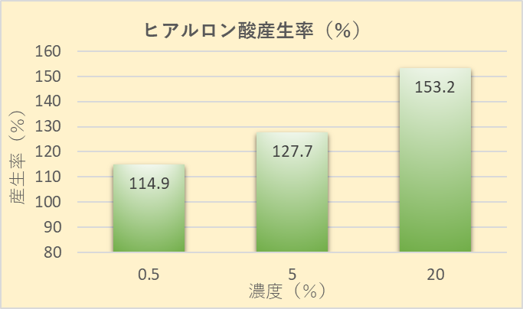
コラーゲン産生促進作用評価
肌にハリ・弾力を与えると言われている1型コラーゲンの産生量を評価しました。

Slide 12
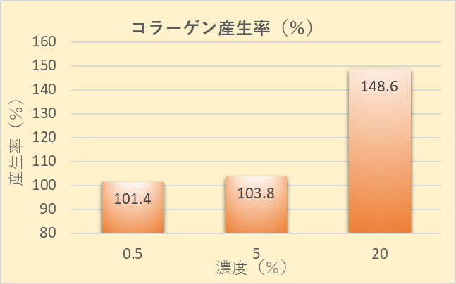
ヒアルロン酸産生促進作用評価
コラーゲンやエラスチンの間で水分を抱え込むと言われているヒアルロン酸の産生量に対する効果を評価しました。

Slide 13
マルチ皮膚計測装置による
発酵分解卵殻膜化粧水（５％）と水道水との比較
n：3

Slide 14
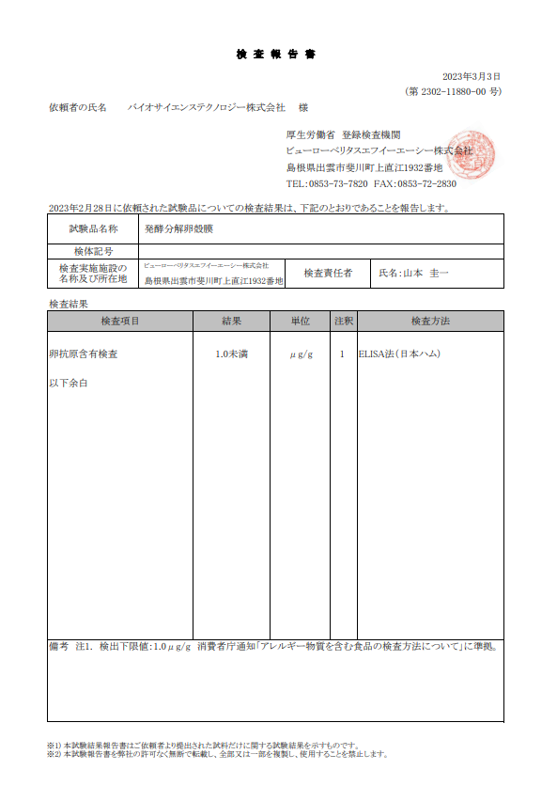
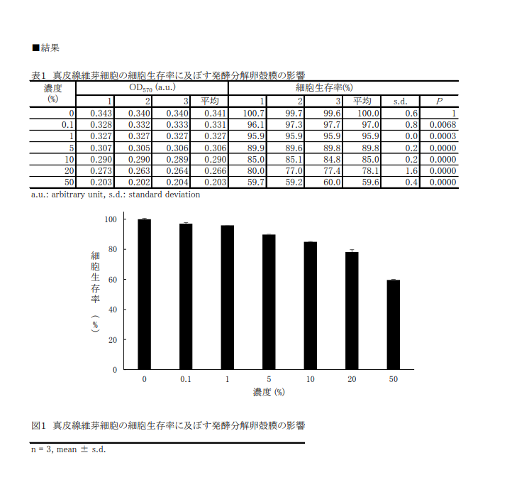
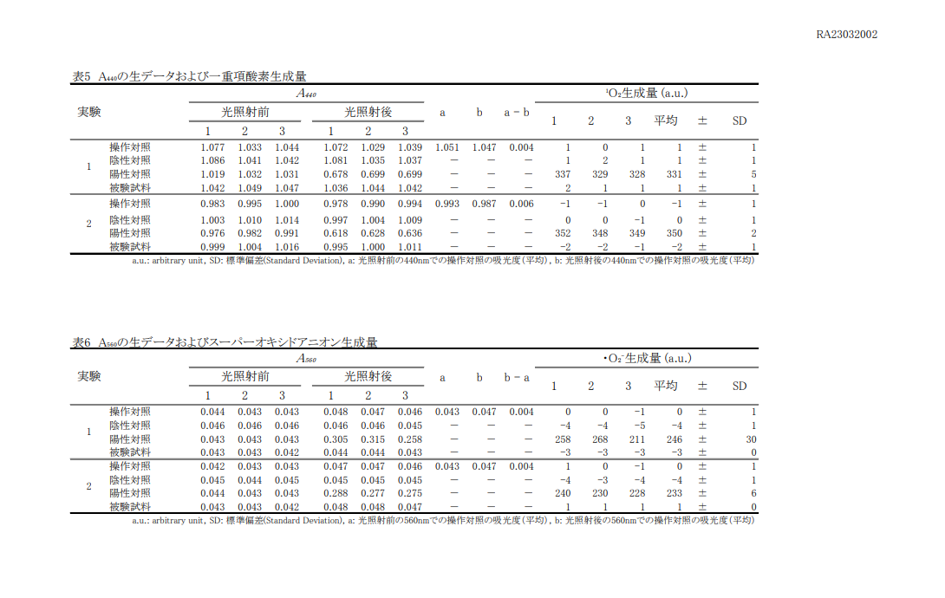
安全性試験結果
24時間閉塞ヒトパッチテスト（原液） 許容品
タマゴアレルゲン 1.0㎍/ｇ以下
細胞毒性試験 20％以下問題なし
光毒性 陰性

Slide 16
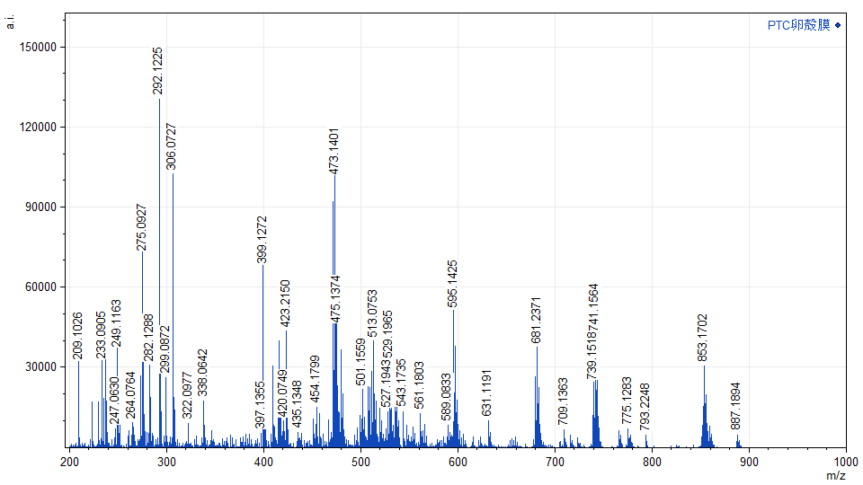
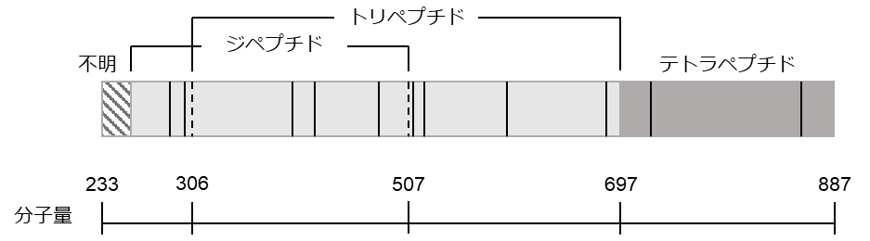
長浜バイオ大学によるペプチド分析
Phe-Val
Leu-Arg
Tyr-Arg
分子量200～900の領域に多数の質量
シグナルが検出された（表１）
アミノ酸、ジペプチド、トリペプチド、
テトラペプチドを多く含む
ことが推定される。
ジペプチドとしては、
フェニルアラニン・バリン（399.1）
ロイシン・アルギニン（423.2）
チロシン・アルギニン（473.1）
が比較的多く確認できる。

Slide 17
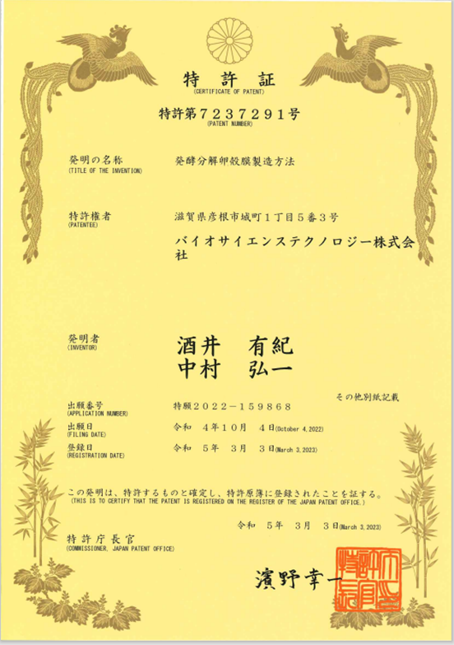
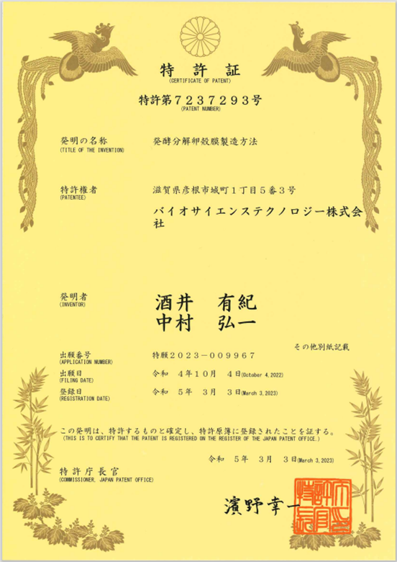
製造方法特許取得

